Slide 1
esDnevnik − primeri iz prakse
Zlatibor , mart 2018. god.
Autor: Dejan Jolović

Slide 2
Šta je esDnevnik?
Elektronski dnevnik , esDnevnik, jeste nacionalna platforma za:
digitalno vođenje evidencije,
analizu i izveštavanje o rezultatima i napretku učenika i
usaglašavanje i sprovođenje nastavnog plana i programa u obrazovnom sistemu osnovnih i srednjih škola u Republici Srbiji.
Zlatibor , mart 2018. god.
Autor: Dejan Jolović

Slide 3
Prednosti esDnevnika:
U potpunosti zamenjuje dosadašnji papirni format vođenja evidencije.
Smanjuje mogućnost greške i subjektivnost u ocenjivanju.
Smanjuje manuelni rad profesora na izveštajima.
Pruža kompletan uvid u napredak učenika, rad profesora i škola.
Otvara mogućnosti pregleda i analize informacija u trenutku njihovog unosa.
Zlatibor , mart 2018. god.
Autor: Dejan Jolović

Slide 4
Arhitektura sistema esDnevnik
U radu esDnevnik servisa koristi se mrežna infrastruktura tehnološkog partnera Akademske mreže Republike Srbije. Svi serveri i druga IKT oprema nalaze se u zaštićenom računarskom centru.
Veb aplikaciji sistema esDnevnika korisnici pristupaju putem interneta sa bilo kog računara, u školi ili kod kuće, ali isključivo sa onoga koji pristupa aplikaciji iz adresnog opsega IP adresa Republike Srbije.
Zlatibor , mart 2018. god.
Autor: Dejan Jolović

Slide 5
Hardverski i softverski preduslovi
Sistem esDnevnik konstruisan je da funkcioniše na stonom, prenosnom ili tablet računaru sa instaliranim jednim od podržanih operativnih sistema (Windows 7 ili viši, Linux, MacOS, Android 5.0 ili viši, iOS 9.0 ili viši) i jednim od podržanih internet pregledivača (Google Chrome, Firefox, Internet Explorer 11.0 ili viši/ Edge, Safari, Opera).
Zlatibor , mart 2018. god.
Autor: Dejan Jolović

Slide 6
Hardverski i softverski preduslovi
Minimalna dimenzija ekrana tablet računara jeste 10 inča. Sve druge kombinacije računara, operativnih sistema i internet pretraživača nisu podržane.
Za funkcionisanje sistema esDnevnik neophodna je stalna veza sa internetom, žična ili bežična, minimalne brzine 10 Mbit/s.
Zlatibor , mart 2018. god.
Autor: Dejan Jolović

Slide 7
Korisnici esDnevnik sistema
Škole samostalno upravljaju sistemom esDnevnik u smislu unosa i obrade podataka.
Školski koordinatori upravljaju korisnicima sistema, a korisnici sistema upravljaju prosvetno-vaspitnom evidencijom i podacima o učenicima.
Zlatibor , mart 2018. god.
Autor: Dejan Jolović

Slide 8
Role (uloge) u sistemu esDnevnik
Za svaku školu u esDnevnik sistemu definisane su sledeće uloge:
školski koordinator,
odeljenjski starešina,
predmetni nastavnik,
direktor škole i
stručne službe.
Definisane su specifična prava i obaveze za svaku ulogu ponaosob.
Zlatibor , mart 2018. god.
Autor: Dejan Jolović

Slide 9
ŠKOLSKI KOORDINATOR
Školski koordinator u sistemu ima ulogu sa najviše prava, ali i obaveza. Svaka škola radi bezbednosti određuje minimalno dva (2) školska koordinatora. Školski koordinator podešava parametre svoje škole, unosi korisnike (odeljenjske starešine, nastavnike, direktore i PPS), generiše njihova korisnička imena i inicijalne šifre; može da resetuje šifre.
Zlatibor , mart 2018. god.
Autor: Dejan Jolović

Slide 10
Takođe, školski koordinator može da unosi i učenike, da dodeljuje učenike odeljenjima/razredima, odeljenjskim starešinama, nastavnicima; da im dodeljuje predmete, odnosno da obavlja administraciju vezanu za učenike. Ovo nije njegova glavna uloga, jer se učenicima prvenstveno bave odeljenjske starešine i nastavnici.
Zlatibor , mart 2018. god.
Autor: Dejan Jolović

Slide 11
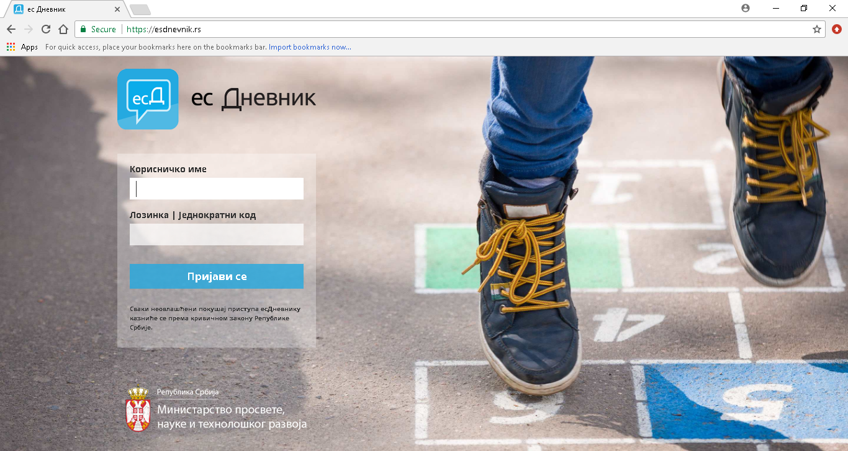
Pristup sistemu
Veb aplikaciji esDnevnik korisnici pristupaju na adresi
https://esdnevnik.rs/
putem korisničkog imena, lozinke i/ili jednokratnog koda (tokena).
Zlatibor , mart 2018. god.
Autor: Dejan Jolović

Slide 12
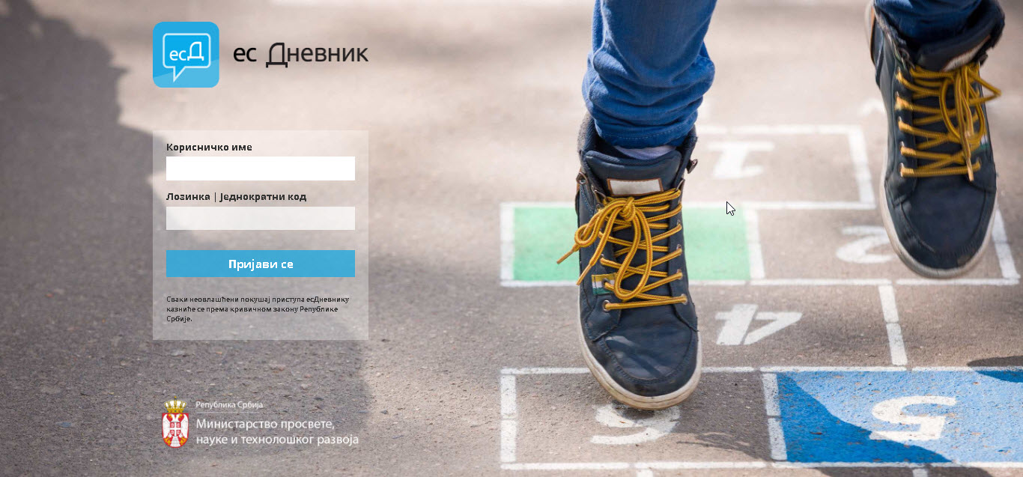
Pristup sistemu
Zlatibor , mart 2018. god.
Autor: Dejan Jolović

Slide 13
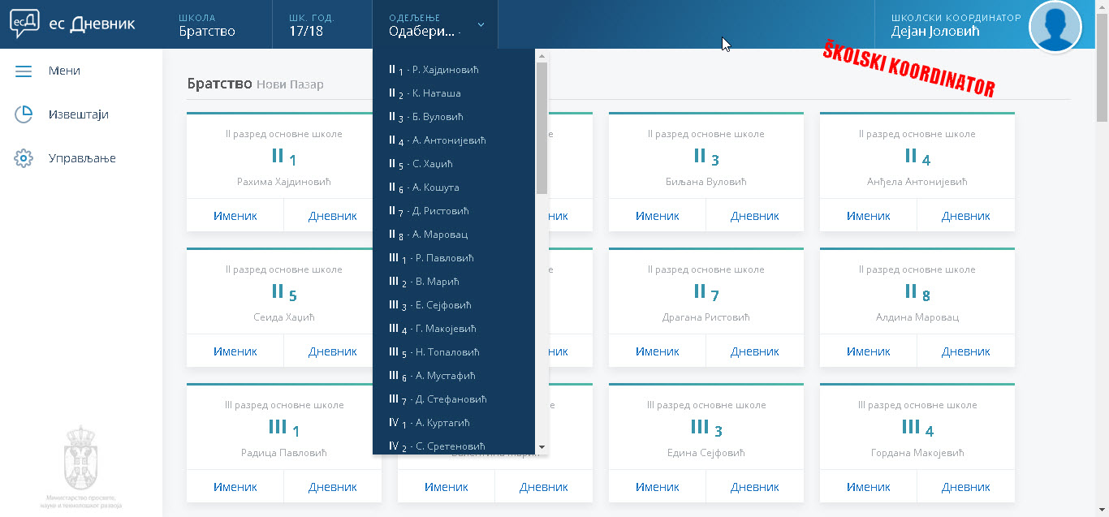
Zlatibor , mart 2018. god.
Autor: Dejan Jolović

Slide 14
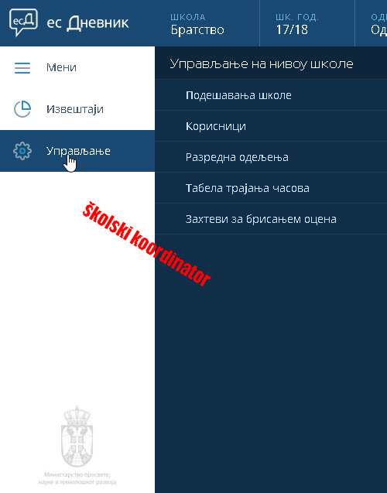
Meni – Upravljanje (školski koordinator)
Zlatibor , mart 2018. god.
Autor: Dejan Jolović

Slide 15
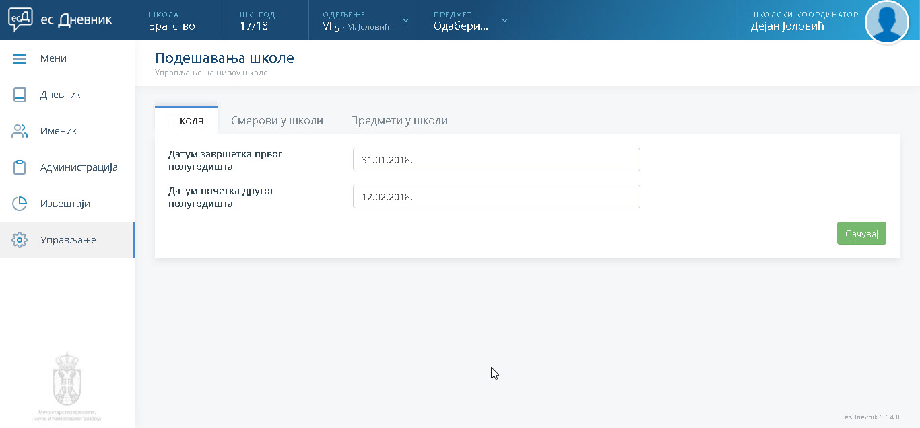
Zlatibor , mart 2018. god.
Autor: Dejan Jolović

Slide 16
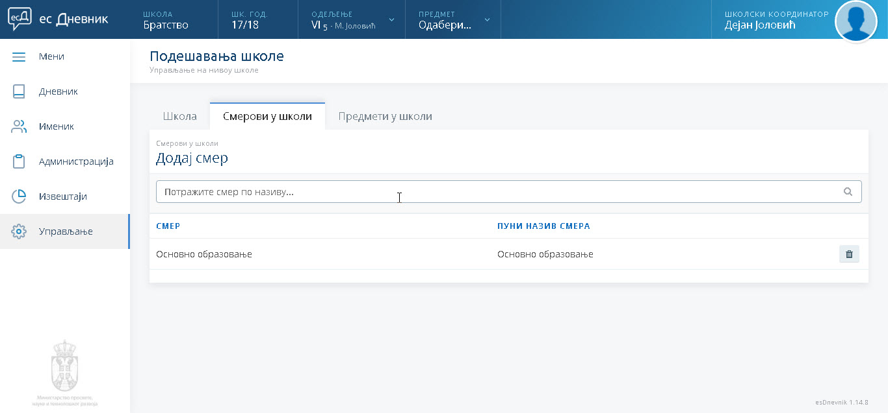
Zlatibor , mart 2018. god.
Autor: Dejan Jolović

Slide 17
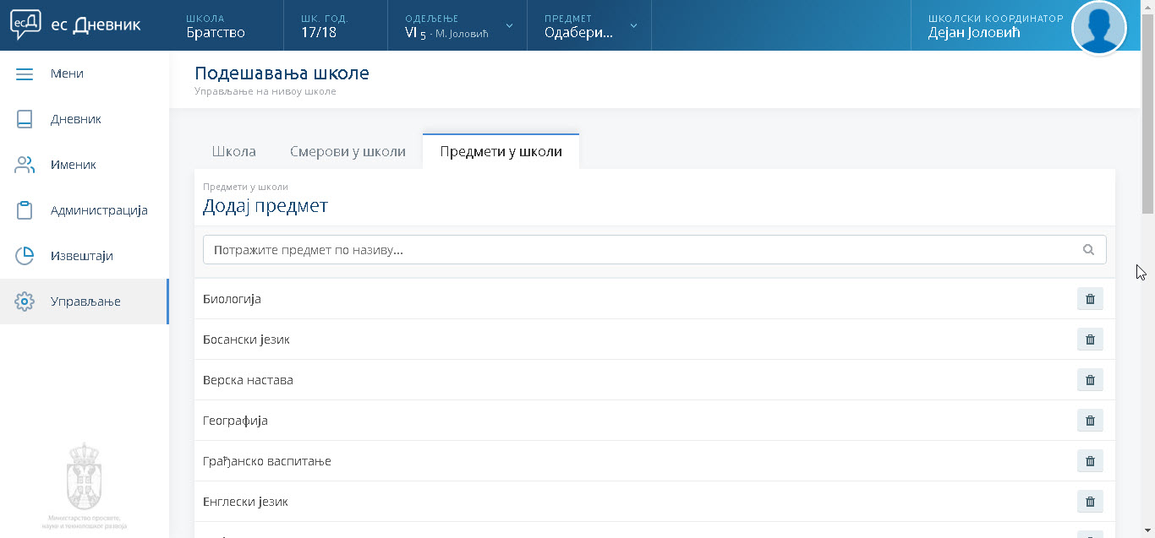
Zlatibor , mart 2018. god.
Autor: Dejan Jolović

Slide 18
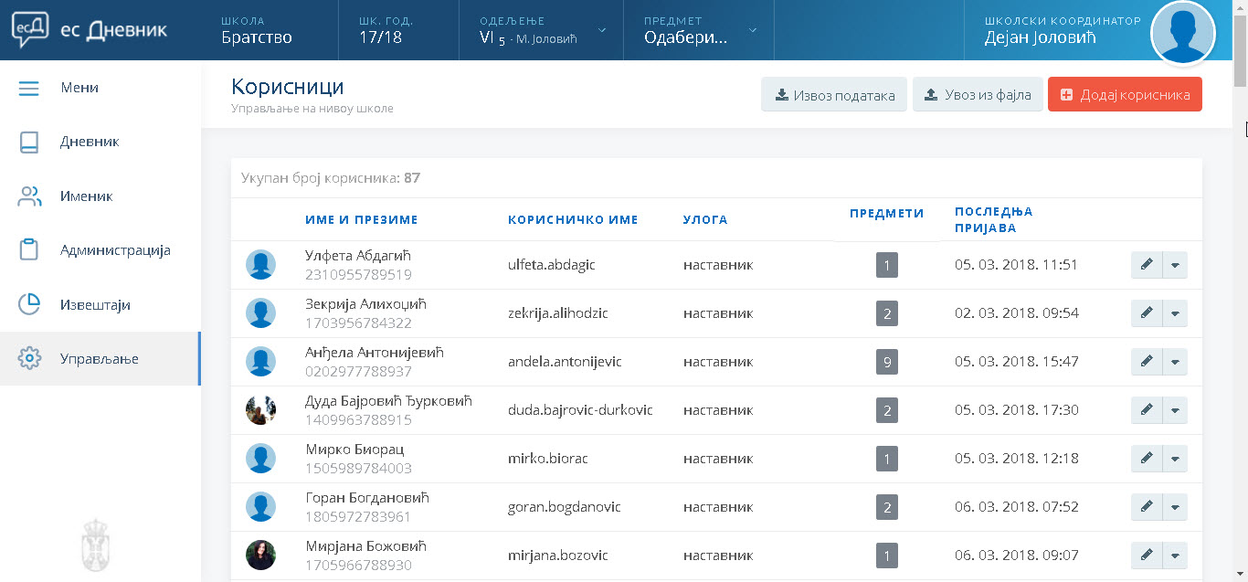
Zlatibor , mart 2018. god.
Autor: Dejan Jolović

Slide 19
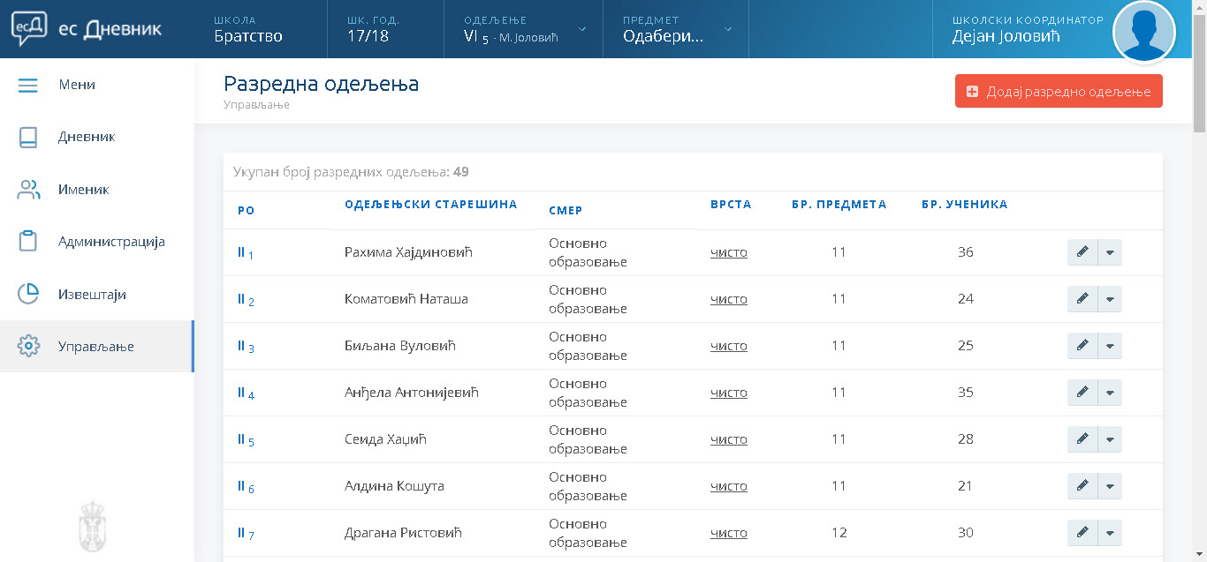
Zlatibor , mart 2018. god.
Autor: Dejan Jolović

Slide 20
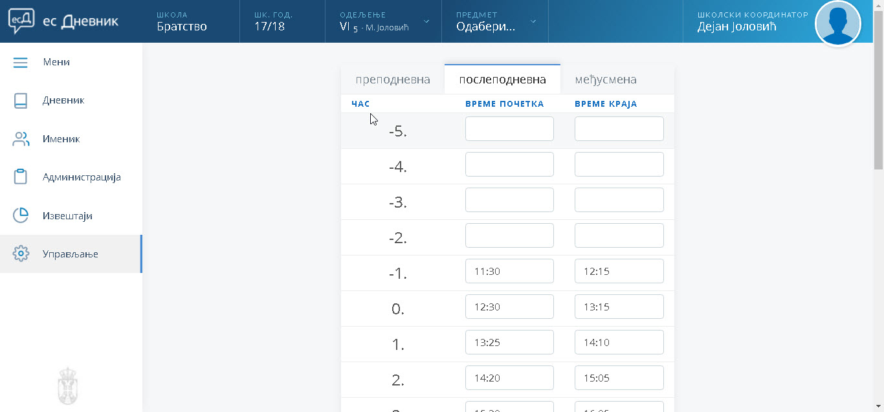
Zlatibor , mart 2018. god.
Autor: Dejan Jolović

Slide 21
Zlatibor , mart 2018. god.
Autor: Dejan Jolović

Slide 22
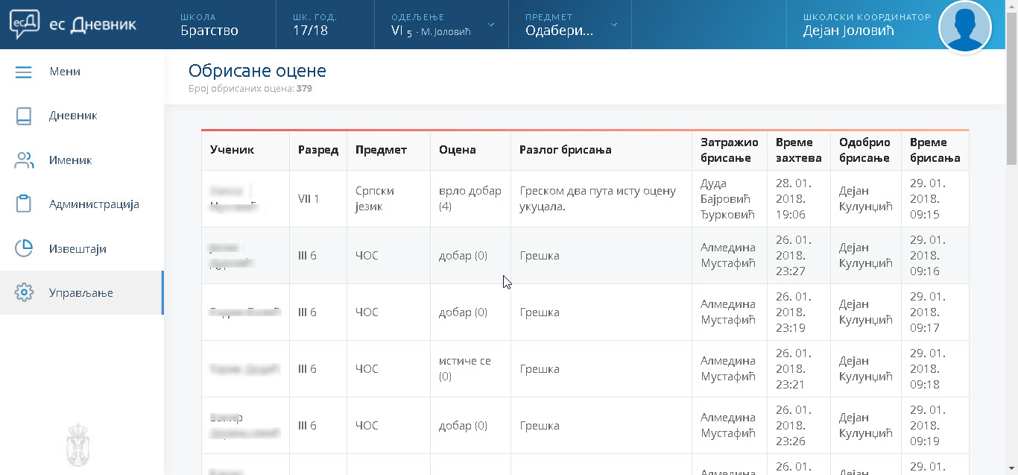
Zlatibor , mart 2018. god.
Autor: Dejan Jolović

Slide 23
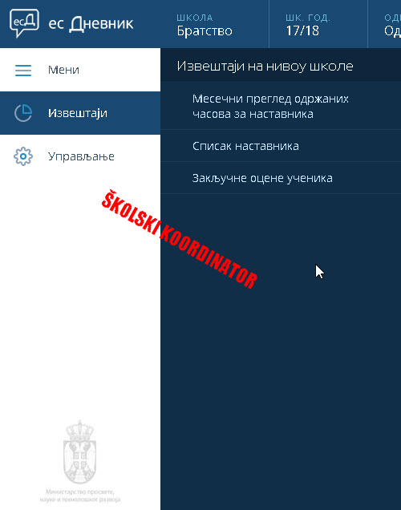
Meni – Izveštaji (školski koordinator)
Zlatibor , mart 2018. god.
Autor: Dejan Jolović

Slide 24
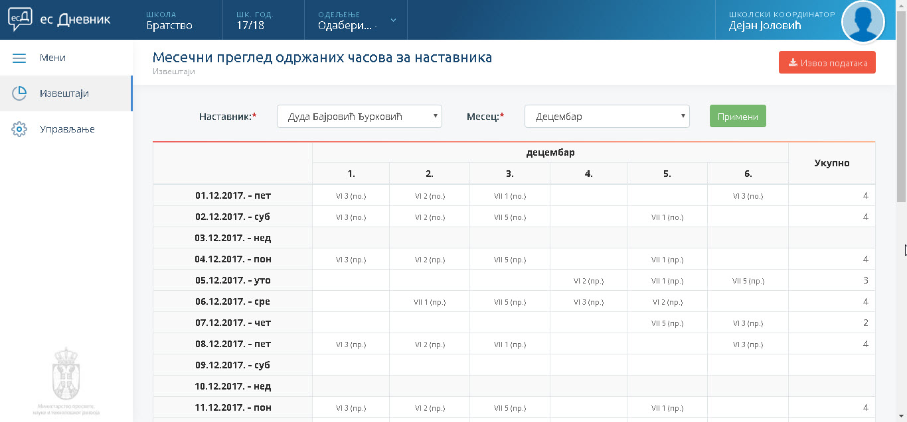
Zlatibor , mart 2018. god.
Autor: Dejan Jolović

Slide 25
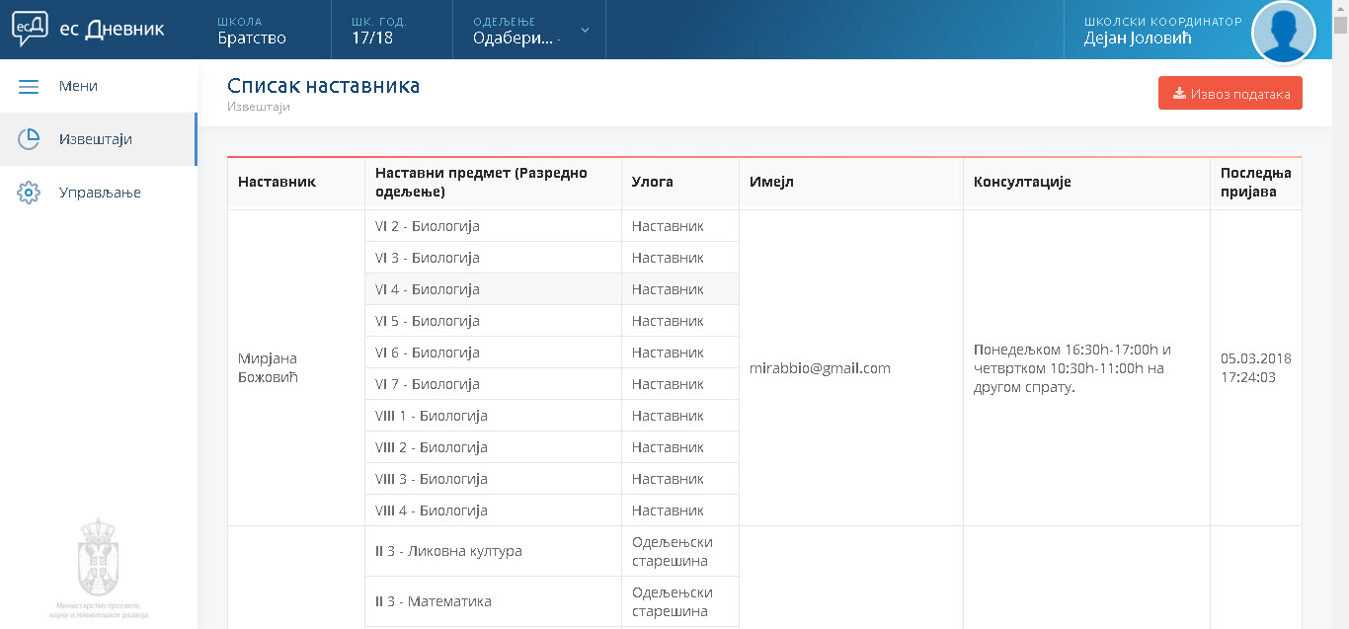
Zlatibor , mart 2018. god.
Autor: Dejan Jolović

Slide 26
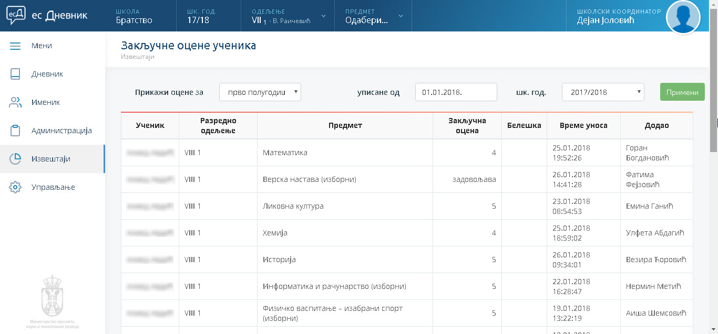
Zlatibor , mart 2018. god.
Autor: Dejan Jolović

Slide 27
NASTAVNIK
Nastavnik unosi evidenciju vezanu za svoj predmet, za učenike i odeljenje∕odeljenja u kojima predaje.
Nastavnik ima uvid u evidenciju u vezi sa učenicima/odeljenjima kojima on predaje – nema uvid u druge predmete niti ocene.
Zlatibor , mart 2018. god.
Autor: Dejan Jolović

Slide 28
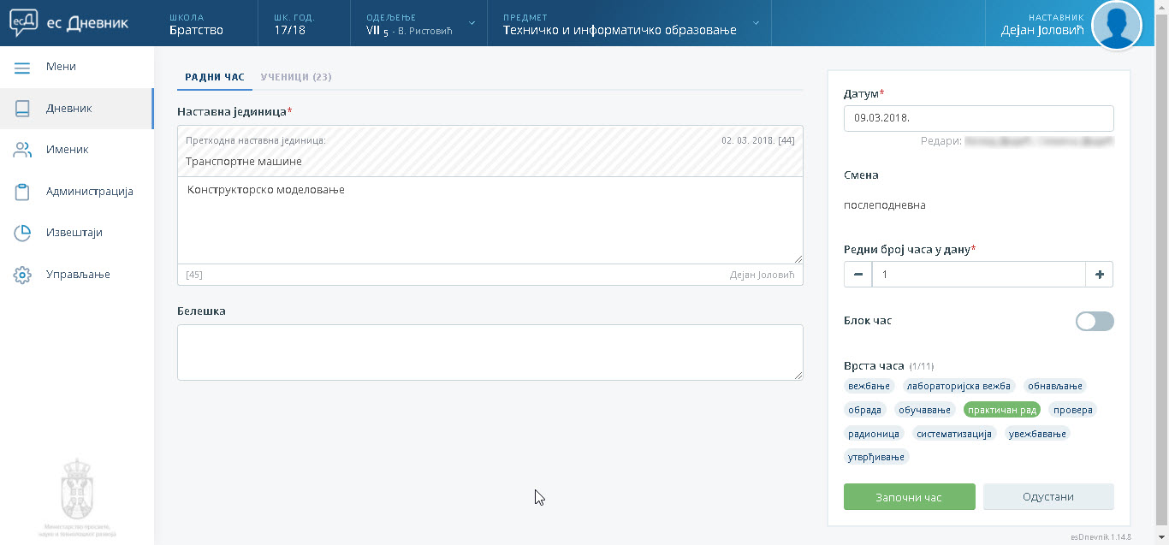
Zlatibor , mart 2018. god.
Autor: Dejan Jolović

Slide 29
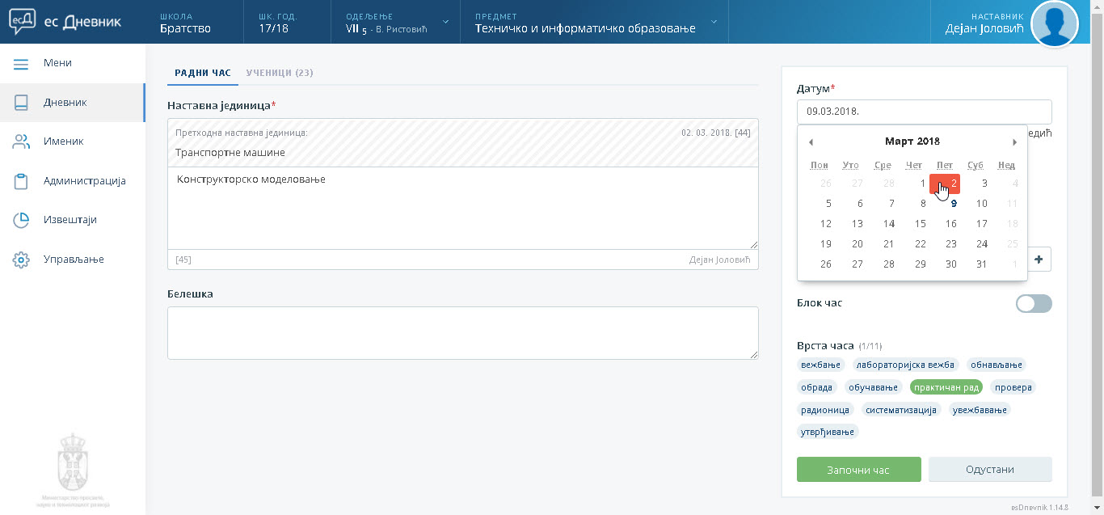
Zlatibor , mart 2018. god.
Autor: Dejan Jolović

Slide 30
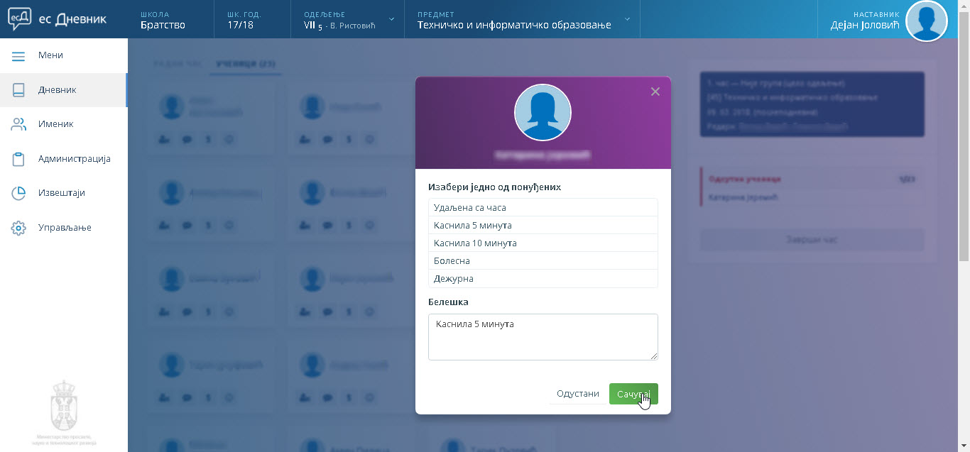
Zlatibor , mart 2018. god.
Autor: Dejan Jolović

Slide 31
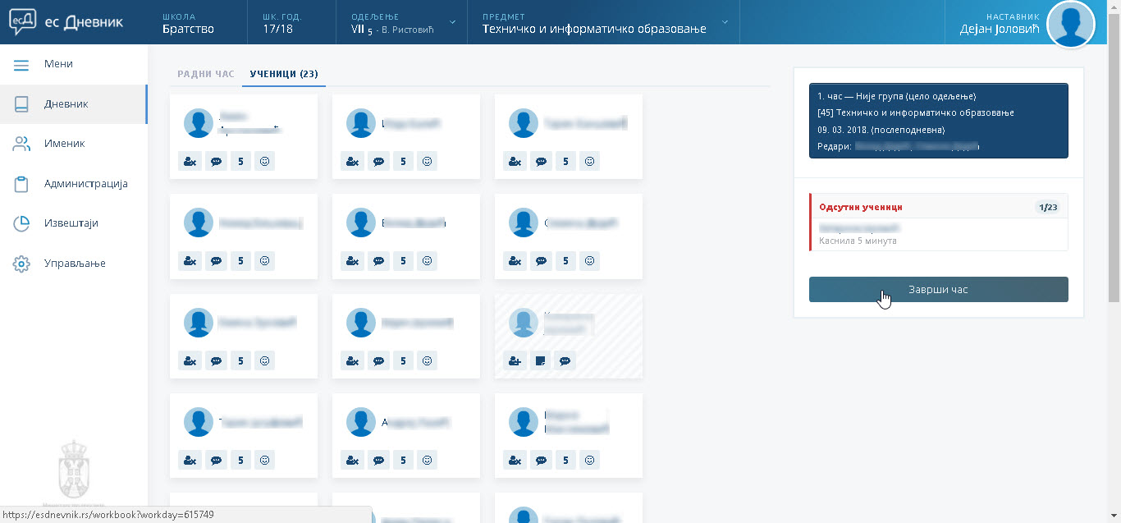
Zlatibor , mart 2018. god.
Autor: Dejan Jolović

Slide 32
Meni - Imenik
Zlatibor , mart 2018. god.
Autor: Dejan Jolović

Slide 33
Zlatibor , mart 2018. god.
Autor: Dejan Jolović

Slide 34
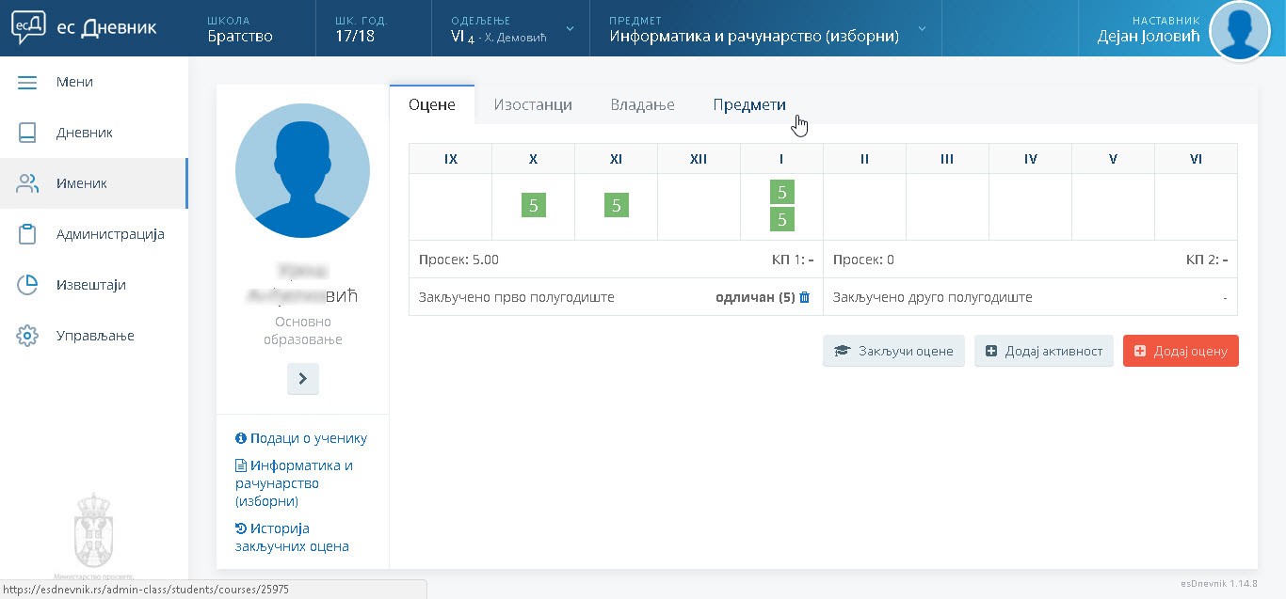
Zlatibor , mart 2018. god.
Autor: Dejan Jolović

Slide 35
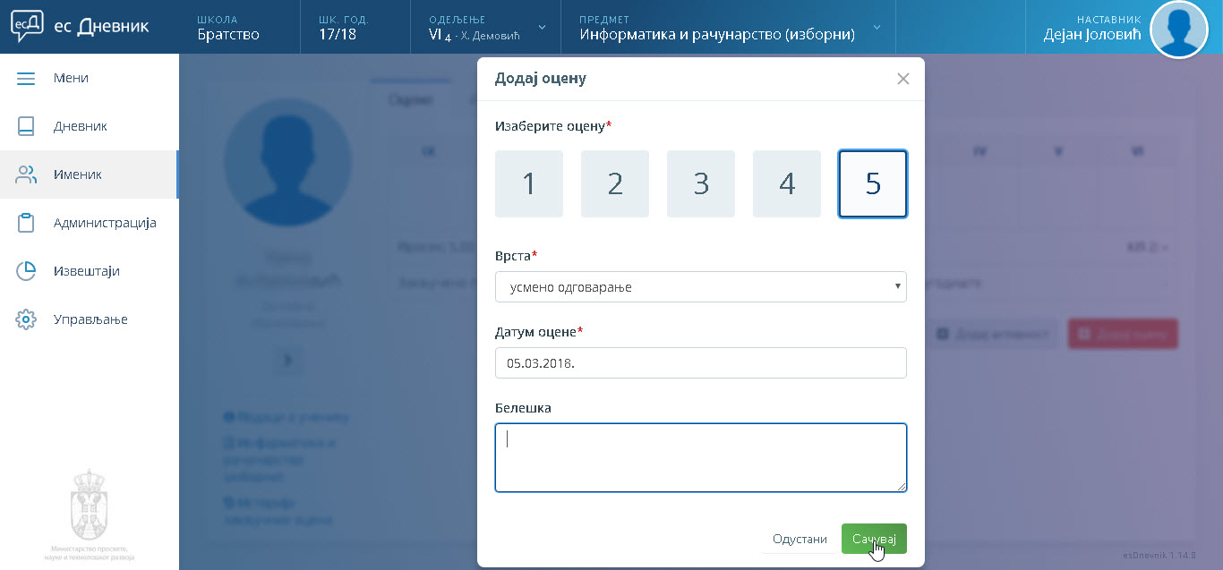
Zlatibor , mart 2018. god.
Autor: Dejan Jolović

Slide 36
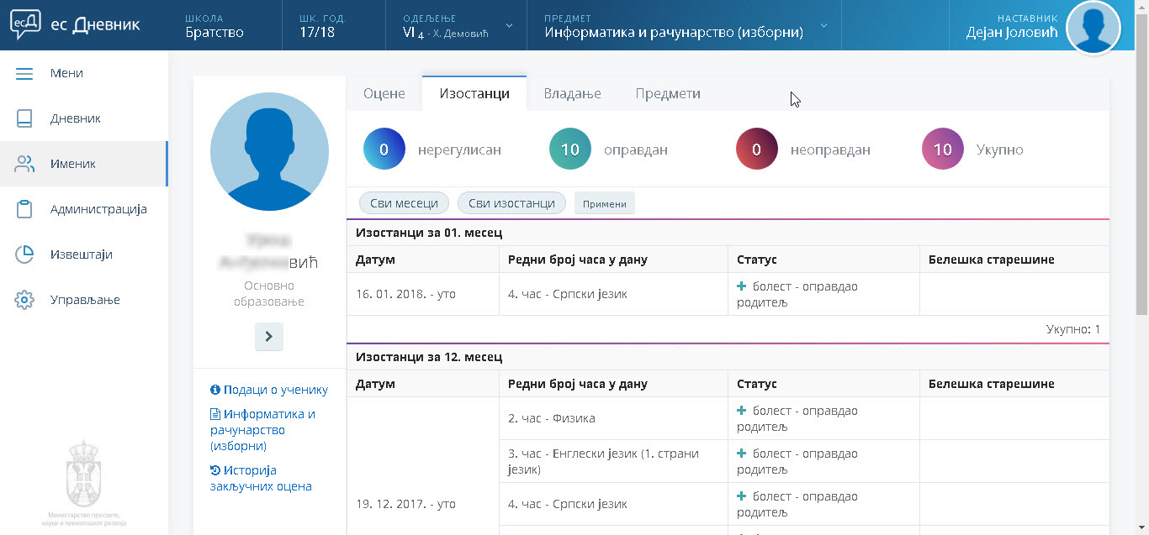
Zlatibor , mart 2018. god.
Autor: Dejan Jolović

Slide 37
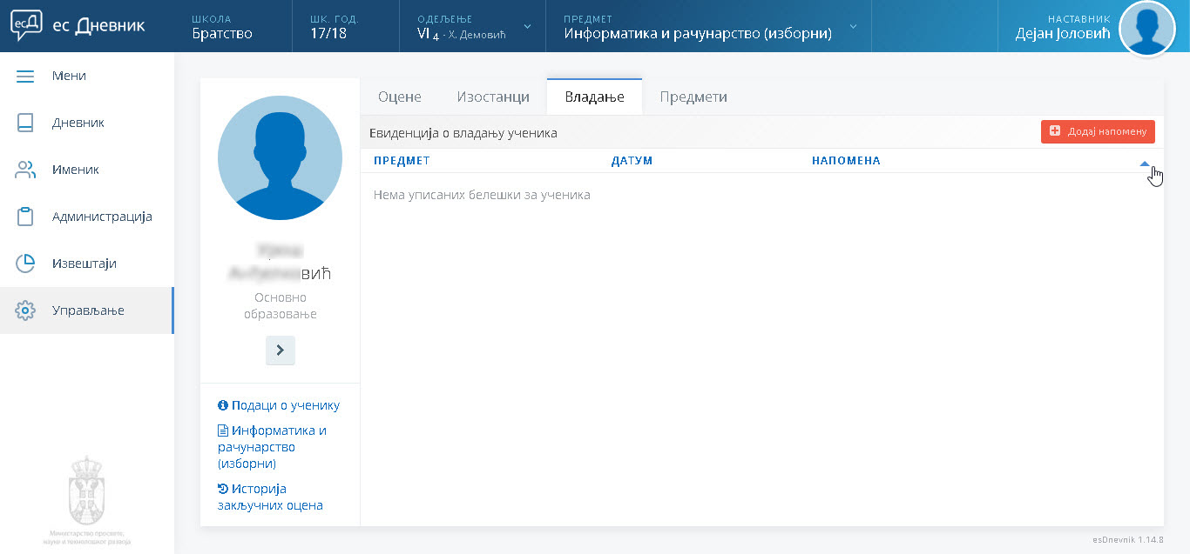
Zlatibor , mart 2018. god.
Autor: Dejan Jolović

Slide 38
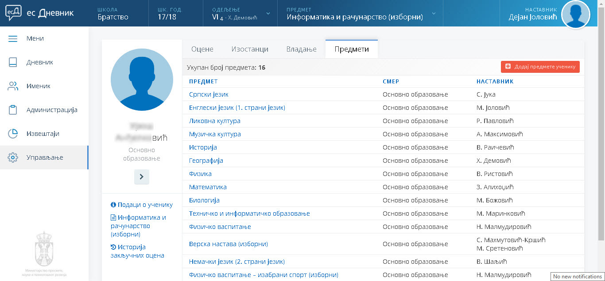
Zlatibor , mart 2018. god.
Autor: Dejan Jolović

Slide 39
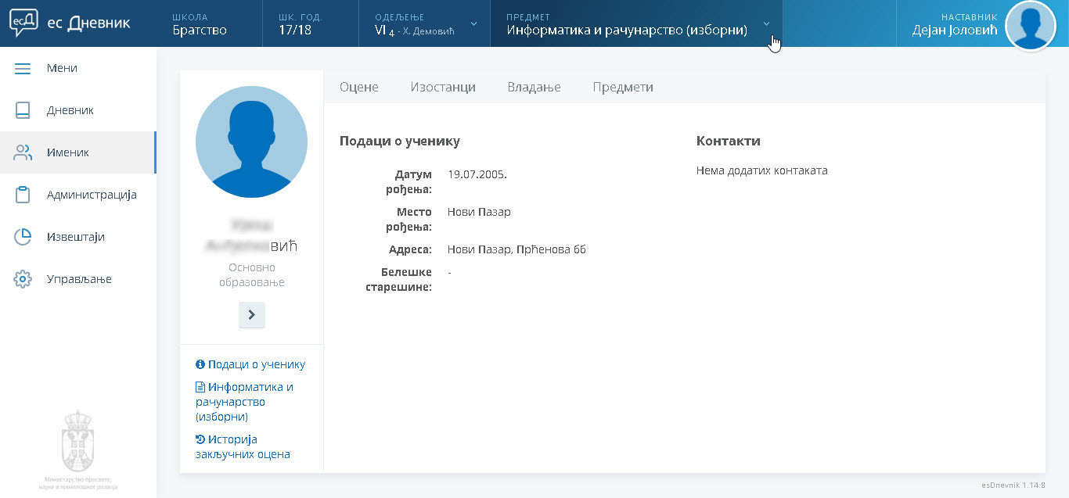
Zlatibor , mart 2018. god.
Autor: Dejan Jolović

Slide 40
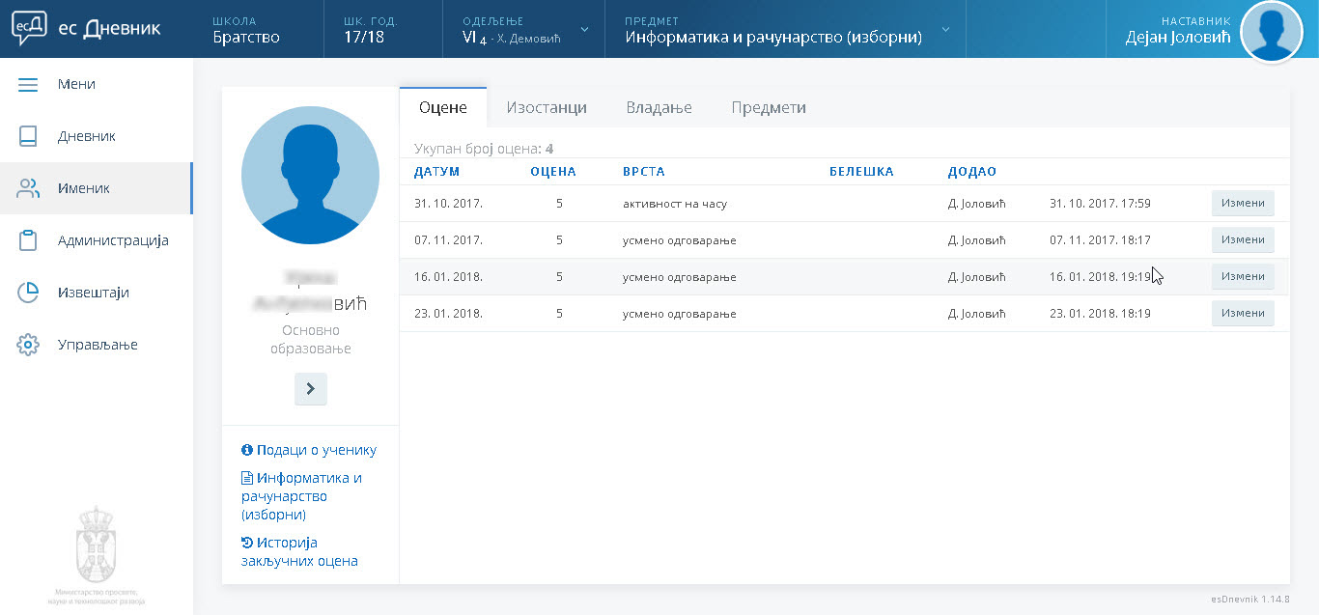
Zlatibor , mart 2018. god.
Autor: Dejan Jolović

Slide 41
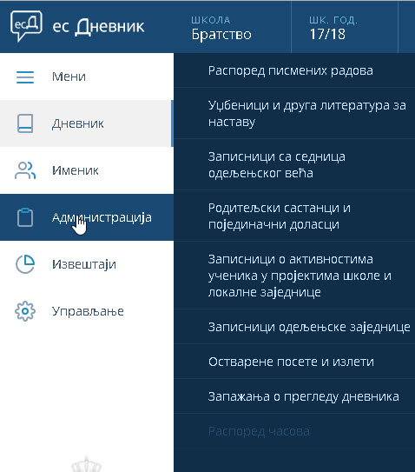
Meni - Administracija
Zlatibor , mart 2018. god.
Autor: Dejan Jolović

Slide 42
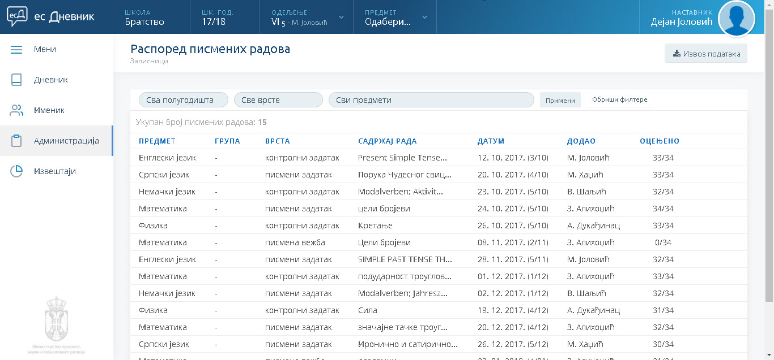
Zlatibor , mart 2018. god.
Autor: Dejan Jolović

Slide 43
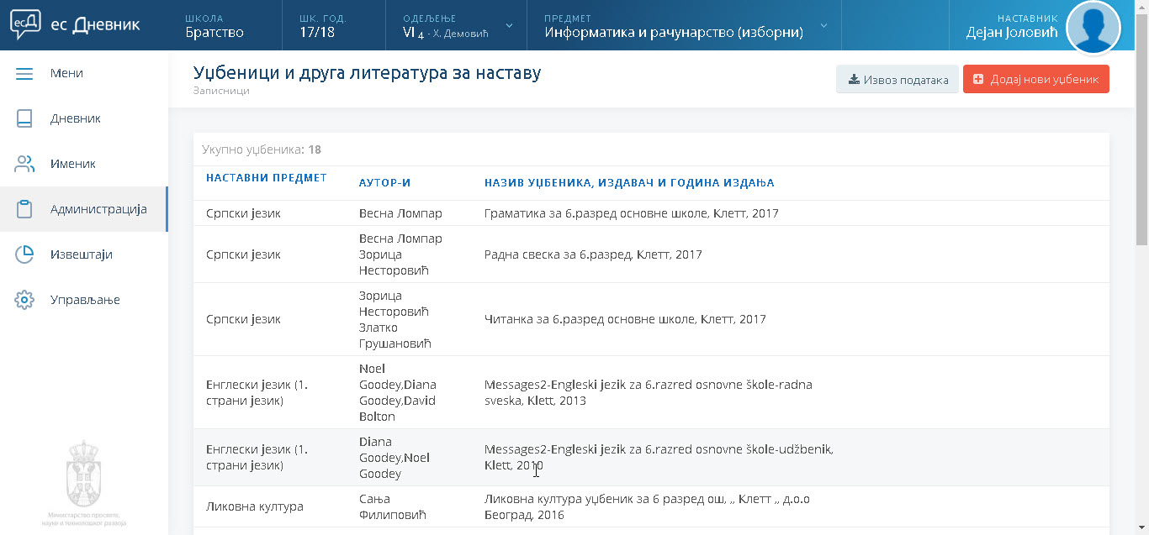
Zlatibor , mart 2018. god.
Autor: Dejan Jolović

Slide 44
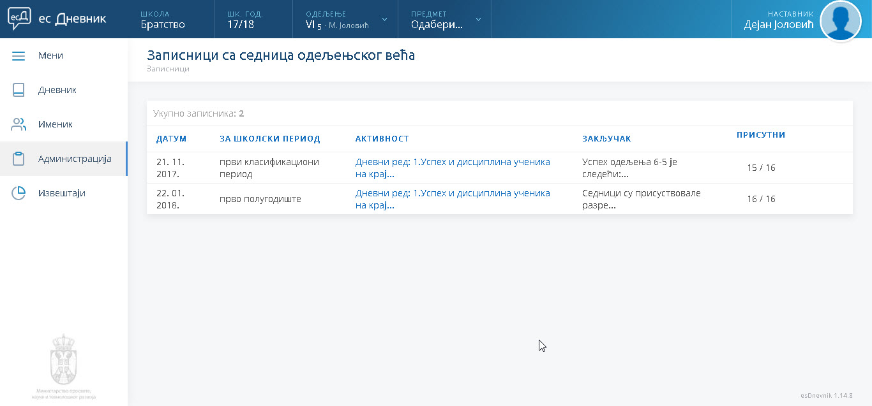
Zlatibor , mart 2018. god.
Autor: Dejan Jolović

Slide 45
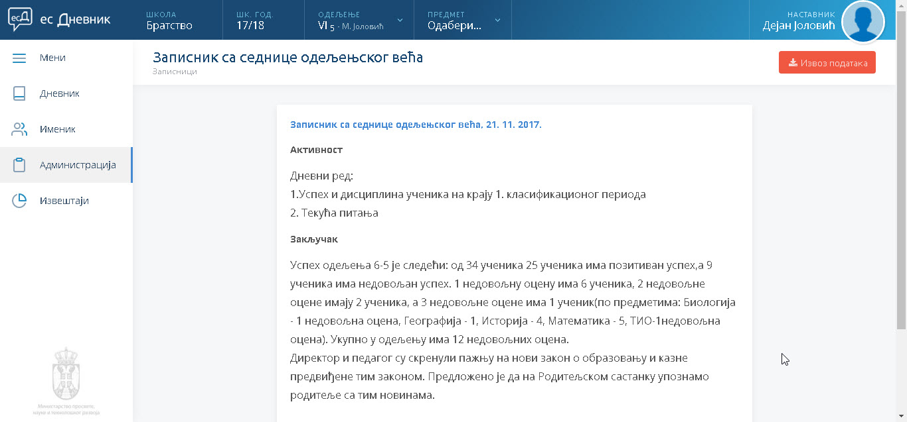
Zlatibor , mart 2018. god.
Autor: Dejan Jolović

Slide 46
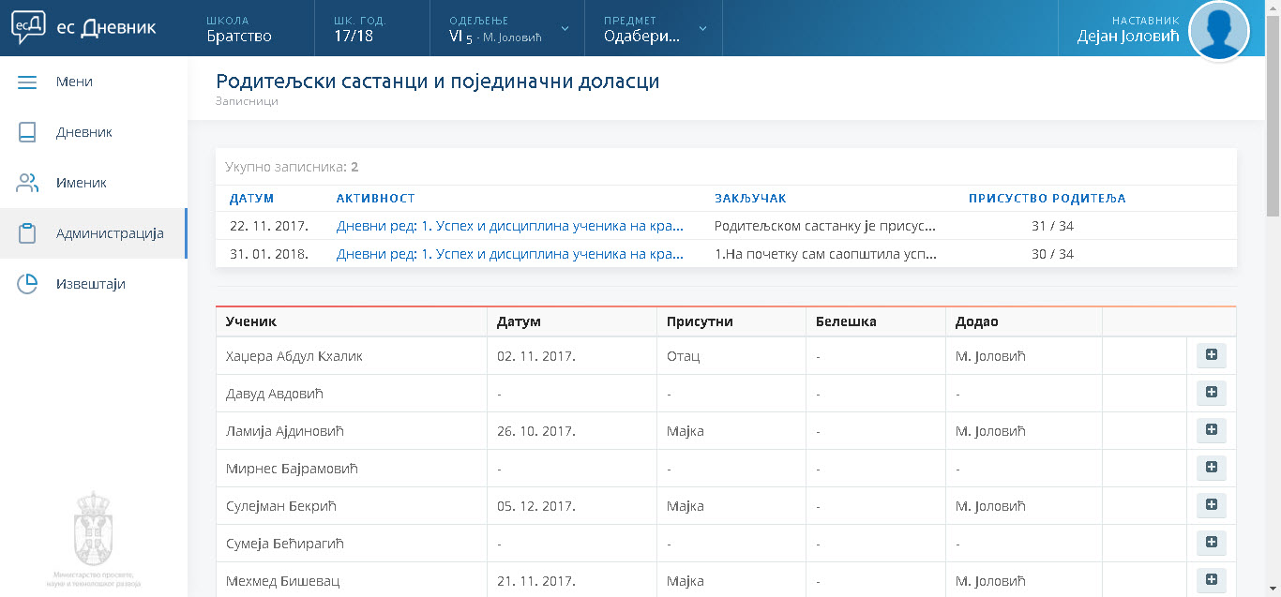
Zlatibor , mart 2018. god.
Autor: Dejan Jolović

Slide 47
Zlatibor , mart 2018. god.
Autor: Dejan Jolović

Slide 48
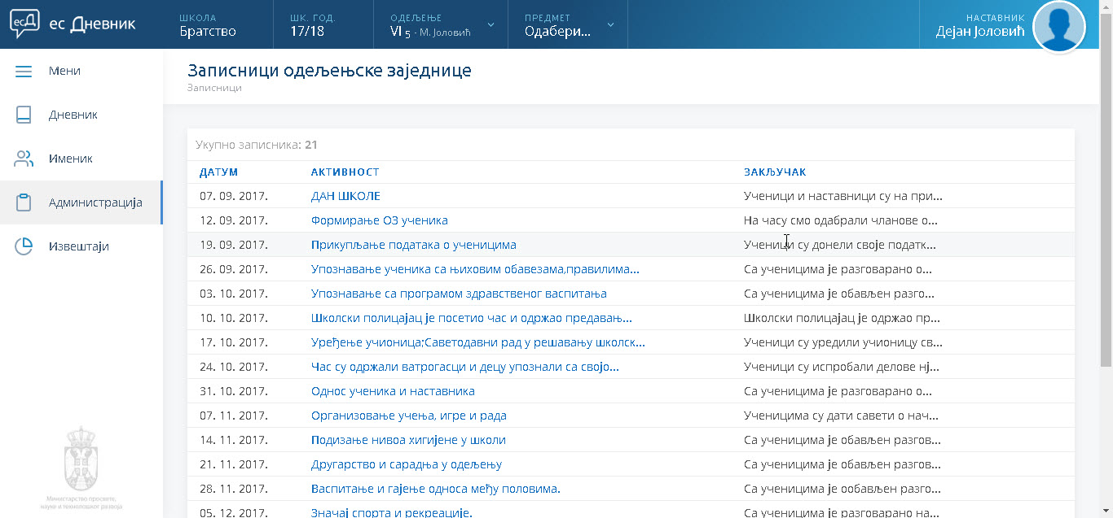
Zlatibor , mart 2018. god.
Autor: Dejan Jolović

Slide 49
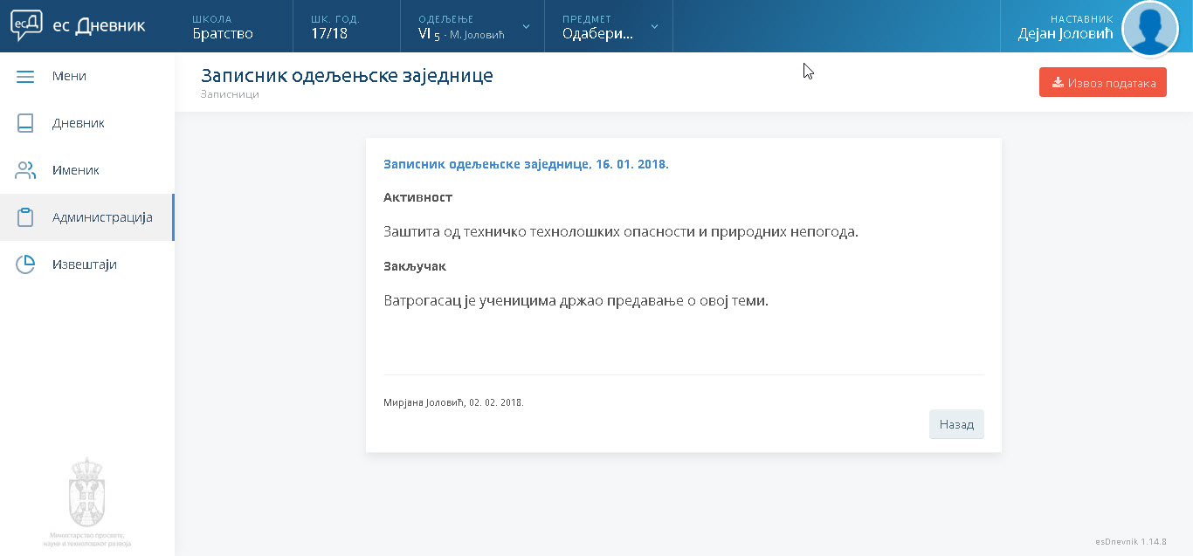
Zlatibor , mart 2018. god.
Autor: Dejan Jolović

Slide 50
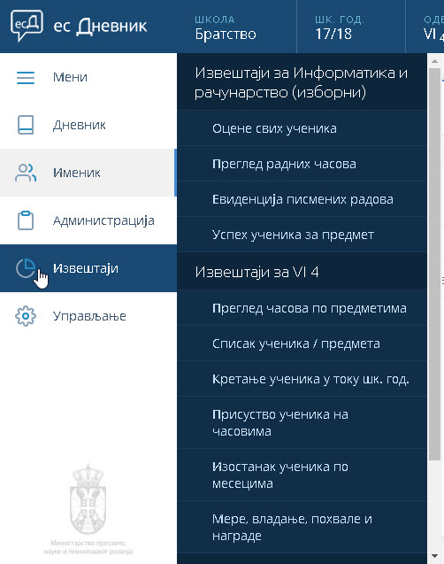
Meni - Izveštaji
Zlatibor , mart 2018. god.
Autor: Dejan Jolović

Slide 51
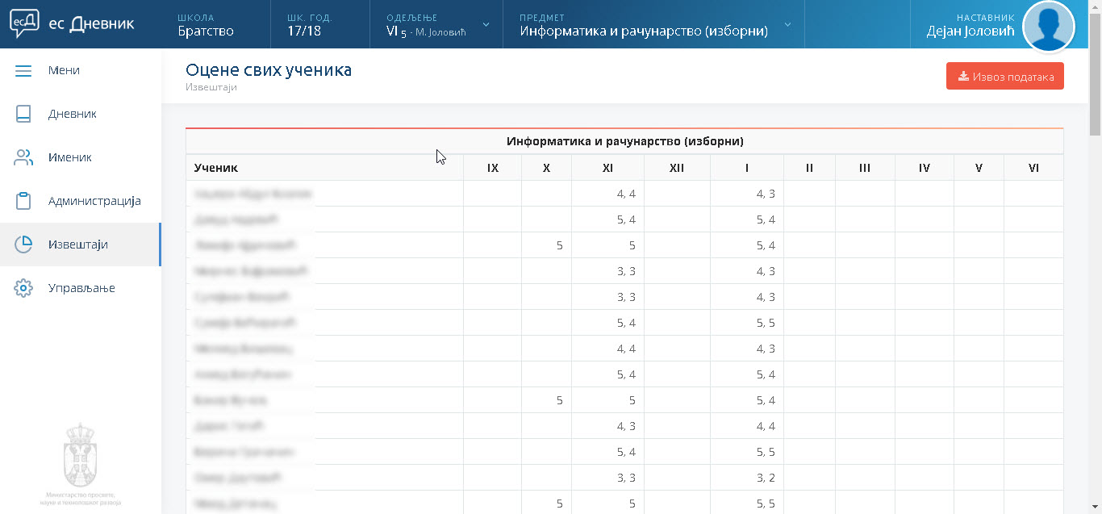
Zlatibor , mart 2018. god.
Autor: Dejan Jolović

Slide 52
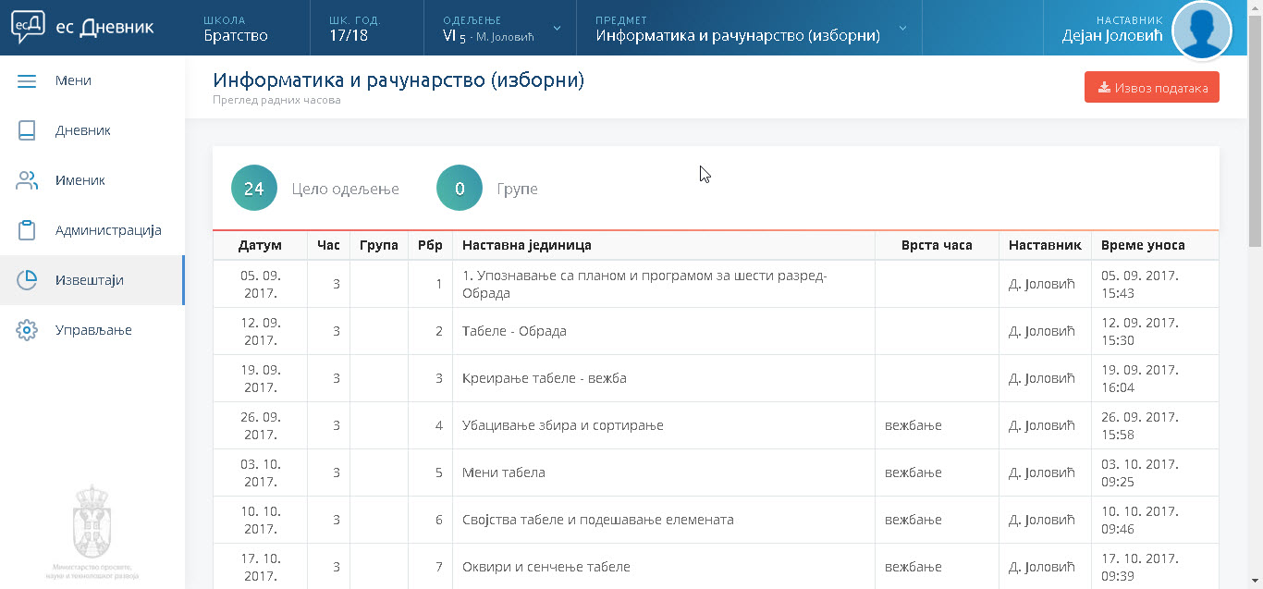
Zlatibor , mart 2018. god.
Autor: Dejan Jolović

Slide 53
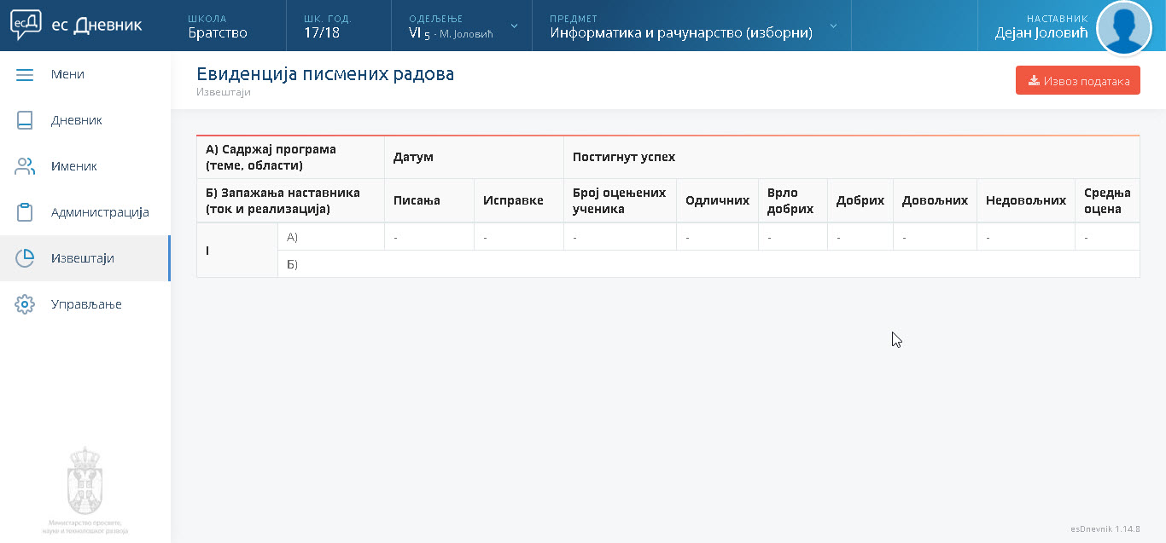
Zlatibor , mart 2018. god.
Autor: Dejan Jolović

Slide 54
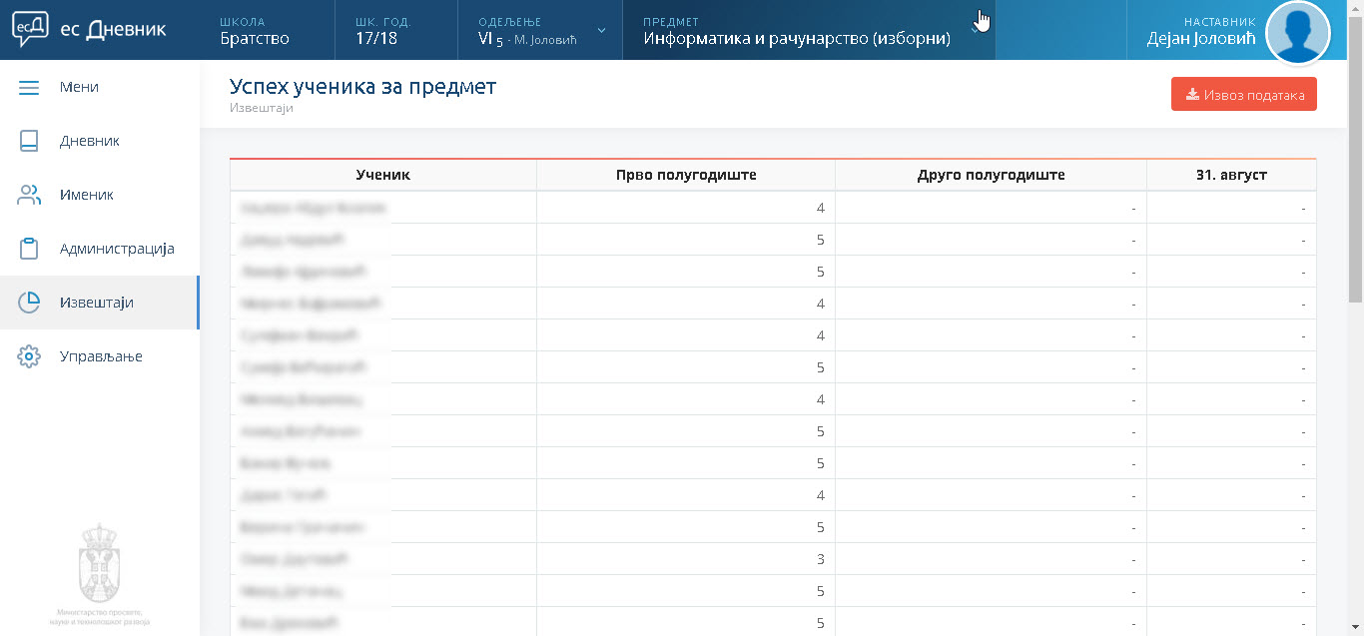
Zlatibor , mart 2018. god.
Autor: Dejan Jolović

Slide 55
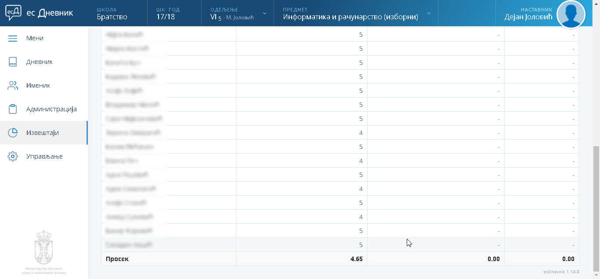
Zlatibor , mart 2018. god.
Autor: Dejan Jolović

Slide 56
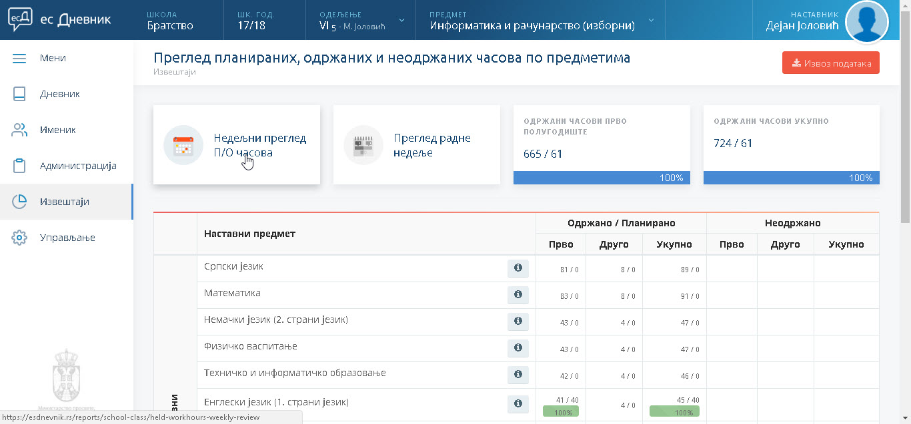
Zlatibor , mart 2018. god.
Autor: Dejan Jolović

Slide 57
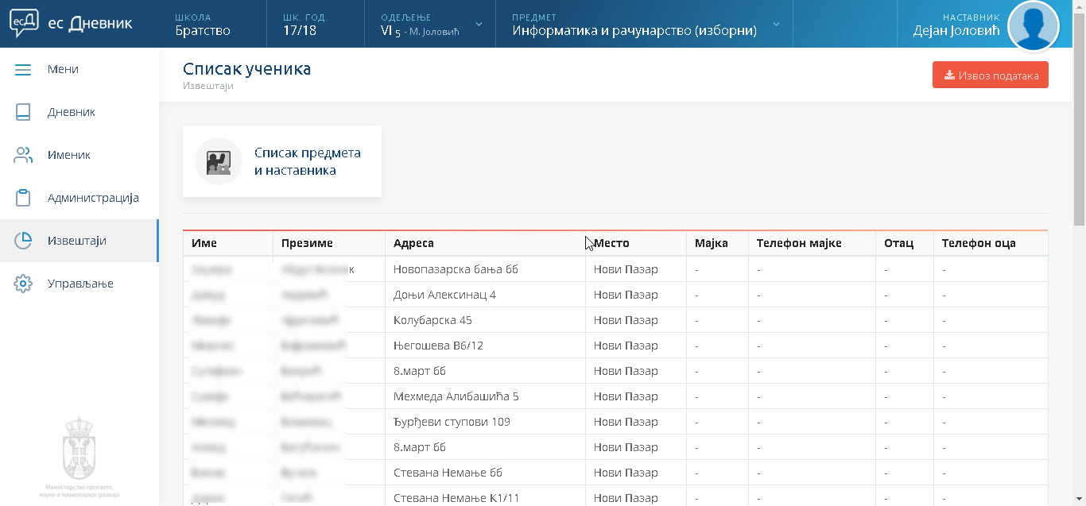
Zlatibor , mart 2018. god.
Autor: Dejan Jolović

Slide 58
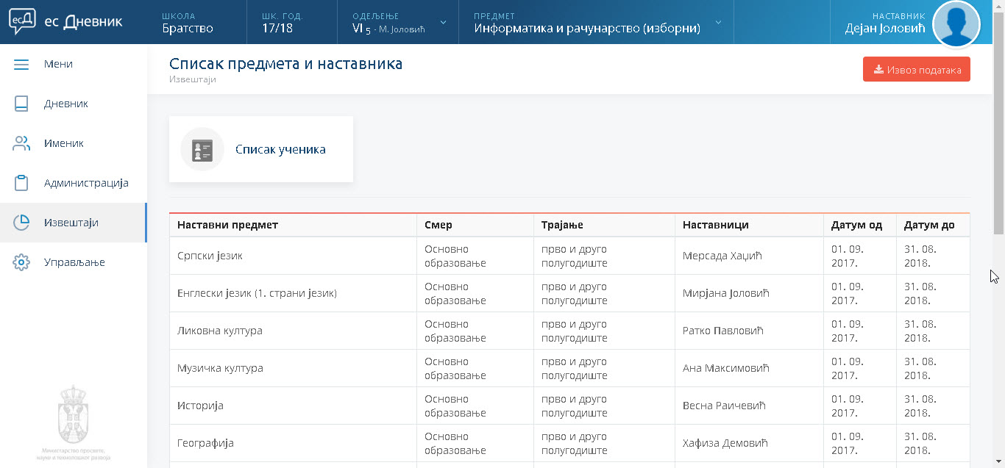
Zlatibor , mart 2018. god.
Autor: Dejan Jolović

Slide 59
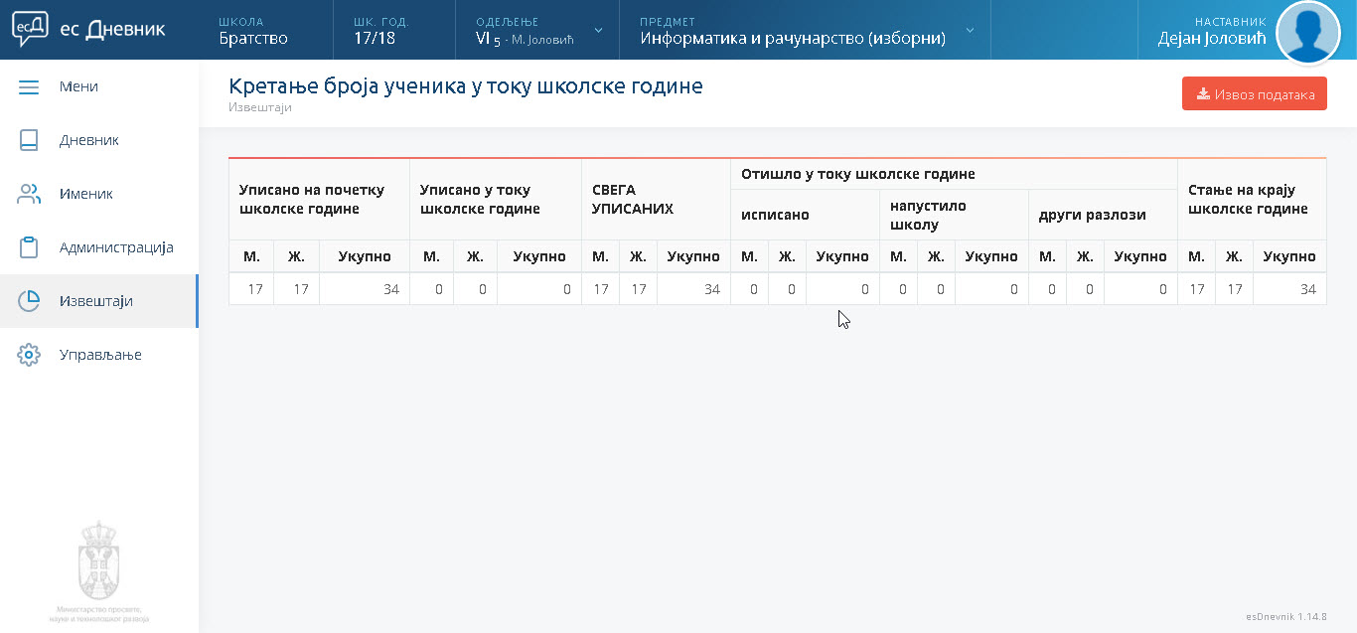
Zlatibor , mart 2018. god.
Autor: Dejan Jolović

Slide 60
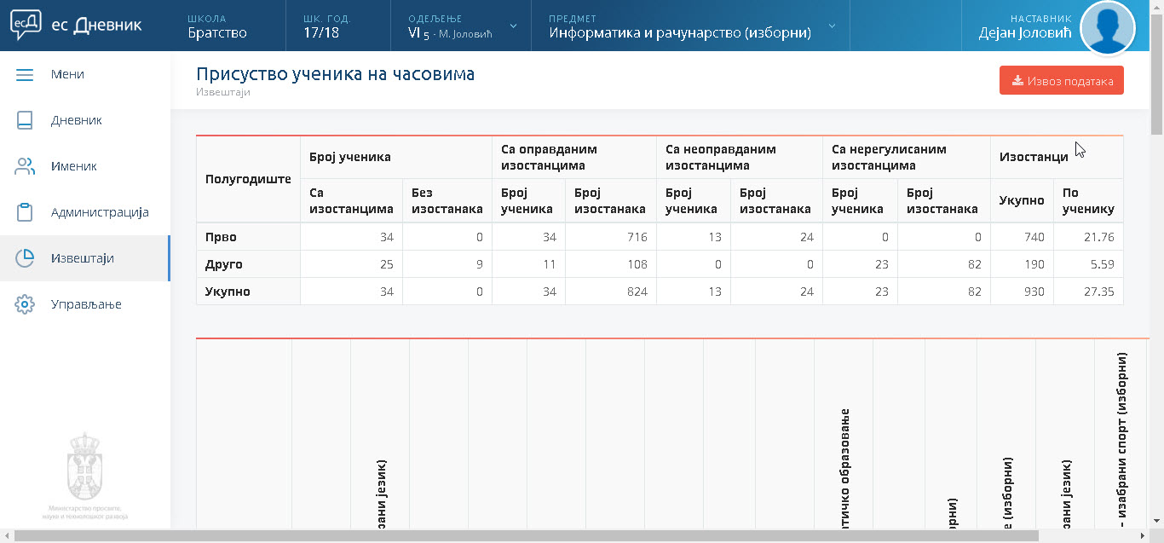
Zlatibor , mart 2018. god.
Autor: Dejan Jolović

Slide 61
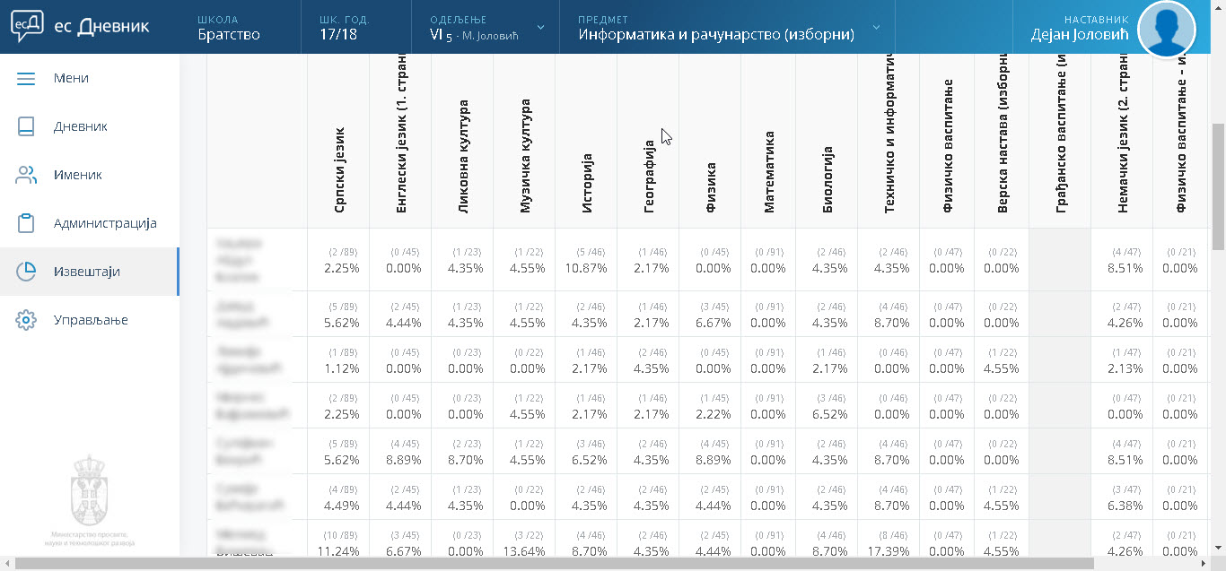
Zlatibor , mart 2018. god.
Autor: Dejan Jolović

Slide 62
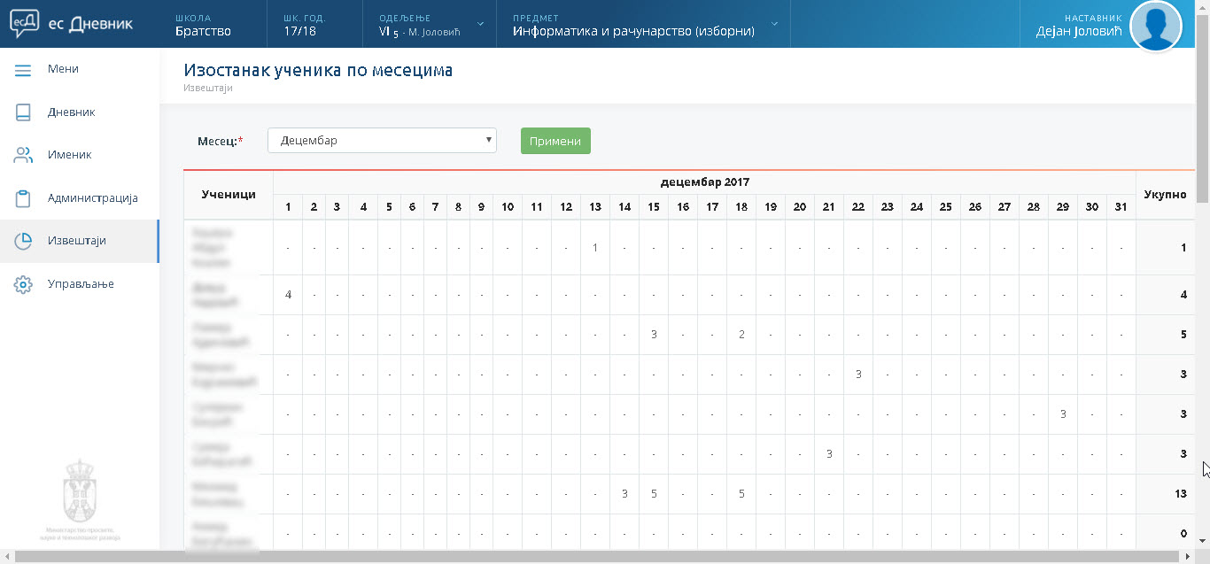
Zlatibor , mart 2018. god.
Autor: Dejan Jolović

Slide 63
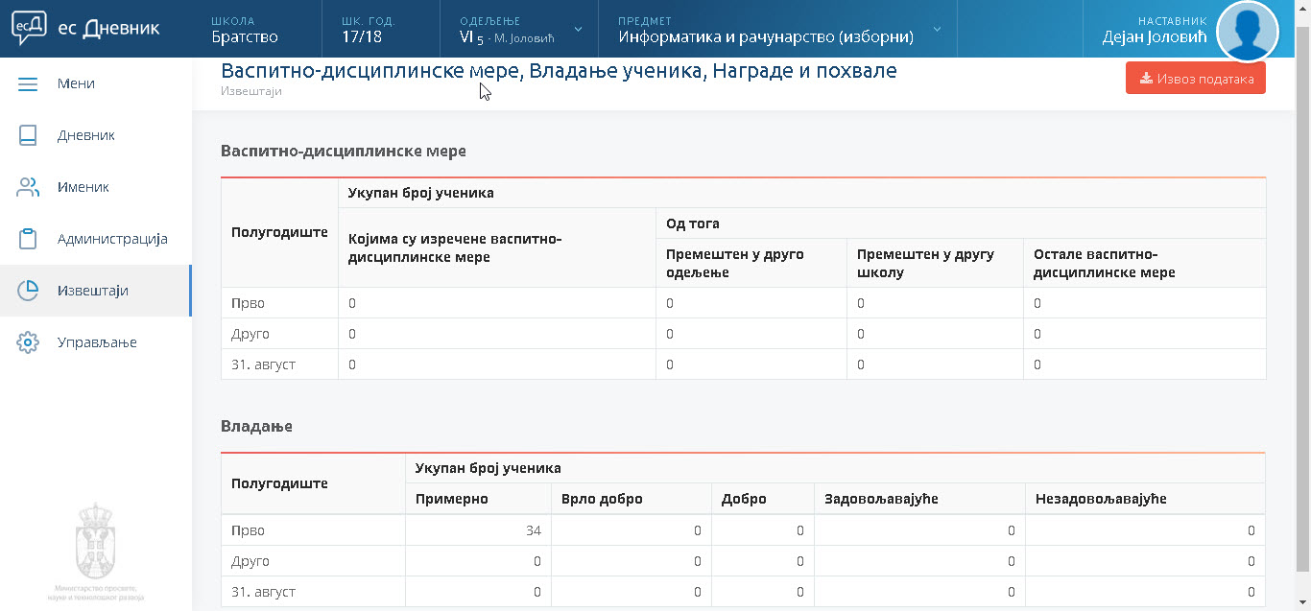
Zlatibor , mart 2018. god.
Autor: Dejan Jolović

Slide 64
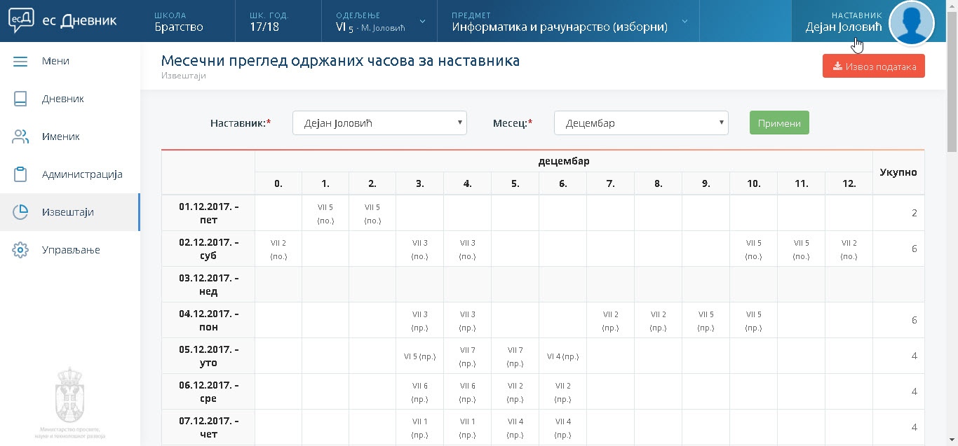
Zlatibor , mart 2018. god.
Autor: Dejan Jolović

Slide 65
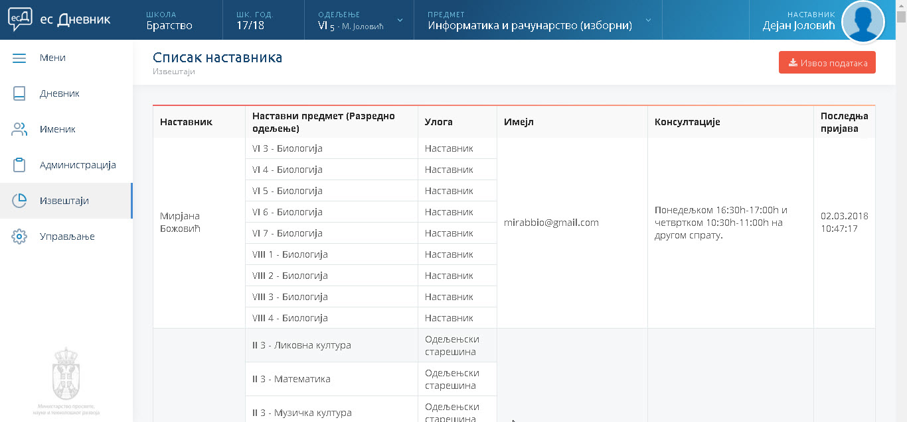
Zlatibor , mart 2018. god.
Autor: Dejan Jolović

Slide 66
Meni – Upravljanje predmetom
Zlatibor , mart 2018. god.
Autor: Dejan Jolović

Slide 67
Zlatibor , mart 2018. god.
Autor: Dejan Jolović

Slide 68
ODELJENJSKI STAREŠINA
Odeljenjski starešina (dalje OS) obavlja administraciju vezanu za učenike iz svog odeljenja. On može da:
unosi učenike u sistem;
dodeljuje učenike odeljenjima/razredima, nastavnicima;
učenicima dodeljuje predmete;
unosi ocene iz predmeta koji predaje;
reguliše izostanke;
vidi sve ocene iz svih predmeta za učenike svog odeljenja;
da ispisuje učenike iz odeljenja/škole;
da vidi sve izveštaje o odeljenju i o učenicima pojedinačno.
Zlatibor , mart 2018. god.
Autor: Dejan Jolović

Slide 69
ODELJENJSKI STAREŠINA
Takođe, odeljenjski starešina:
unosi evidenciju o roditeljima/starateljima učenika;
ima pravo da pokazuje delove sistema esDnevnika za vreme individualnih poseta roditelja/staratelja;
štampa kartice (izveštaje) za roditelje/staratelje.
U pripremi su funkcije kojima će OS da upravlja nalozima za portal roditelja i učenika.
Zlatibor , mart 2018. god.
Autor: Dejan Jolović

Slide 70
Zlatibor , mart 2018. god.
Autor: Dejan Jolović

Slide 71
Meni – Izveštaji (odeljenjski starešina)
Zlatibor , mart 2018. god.
Autor: Dejan Jolović

Slide 72
Zlatibor , mart 2018. god.
Autor: Dejan Jolović

Slide 73
Zlatibor , mart 2018. god.
Autor: Dejan Jolović

Slide 74
Zlatibor , mart 2018. god.
Autor: Dejan Jolović

Slide 75
Zlatibor , mart 2018. god.
Autor: Dejan Jolović

Slide 76
Zlatibor , mart 2018. god.
Autor: Dejan Jolović

Slide 77
Zlatibor , mart 2018. god.
Autor: Dejan Jolović

Slide 78
Zlatibor , mart 2018. god.
Autor: Dejan Jolović

Slide 79
Zlatibor , mart 2018. god.
Autor: Dejan Jolović

Slide 80
Zlatibor , mart 2018. god.
Autor: Dejan Jolović

Slide 81
Zlatibor , mart 2018. god.
Autor: Dejan Jolović

Slide 82
Meni – Upravljanje (odeljenjski starešina)
Zlatibor , mart 2018. god.
Autor: Dejan Jolović

Slide 83
Zlatibor , mart 2018. god.
Autor: Dejan Jolović

Slide 84
Zlatibor , mart 2018. god.
Autor: Dejan Jolović

Slide 85
Zlatibor , mart 2018. god.
Autor: Dejan Jolović

Slide 86
Zlatibor , mart 2018. god.
Autor: Dejan Jolović

Slide 87
Zlatibor , mart 2018. god.
Autor: Dejan Jolović

Slide 88
Zlatibor , mart 2018. god.
Autor: Dejan Jolović

Slide 89
DIREKTOR ŠKOLE
Direktor škole ima mogućnost pregleda:
svih učenika,
predmeta,
odeljenja,
nastavnika,
svih specifičnih izveštaja na nivou cele škole.
Takođe, direktor škole odobrava brisanja pogrešno upisanih ocena.
Zlatibor , mart 2018. god.
Autor: Dejan Jolović

Slide 90
DIREKTOR ŠKOLE
Predmetni nastavnik dostavlja zahtev za brisanje ocene. Školski koordinator zatim dobija informaciju da postoji takav zahtev, a samo direktor može da odobri (ili ne odobri) brisanje ocena.
Zlatibor , mart 2018. god.
Autor: Dejan Jolović

Slide 91
Zlatibor , mart 2018. god.
Autor: Dejan Jolović

Slide 92
Zlatibor , mart 2018. god.
Autor: Dejan Jolović

Slide 93
Zlatibor , mart 2018. god.
Autor: Dejan Jolović

Slide 94
Zlatibor , mart 2018. god.
Autor: Dejan Jolović

Slide 95
Zlatibor , mart 2018. god.
Autor: Dejan Jolović

Slide 96
Zlatibor , mart 2018. god.
Autor: Dejan Jolović

Slide 97
Zlatibor , mart 2018. god.
Autor: Dejan Jolović

Slide 98
Meni – Izveštaji (DIREKTOR)
Isto kao
školski koordinator
Zlatibor , mart 2018. god.
Autor: Dejan Jolović

Slide 99
Meni – Upravljanje (DIREKTOR)
Zlatibor , mart 2018. god.
Autor: Dejan Jolović

Slide 100
Zlatibor , mart 2018. god.
Autor: Dejan Jolović

Slide 101
Zlatibor , mart 2018. god.
Autor: Dejan Jolović

Slide 102
Zlatibor , mart 2018. god.
Autor: Dejan Jolović

Slide 103
Zlatibor , mart 2018. god.
Autor: Dejan Jolović

Slide 104
Zlatibor , mart 2018. god.
Autor: Dejan Jolović

Slide 105
STRUČNE SLUŽBE
Stručne službe, kroz posebno definisane izveštaje, imaju mogućnost praćenja napretka učenika u toku školske godine, kao i rada nastavnika rada poboljšanja kvaliteta nastave.
Zlatibor , mart 2018. god.
Autor: Dejan Jolović

Slide 106
Rezultati ankete
Broj anketiranih korisnika − 76
Polna struktura anketiranih korisnika
Zlatibor , mart 2018. god.
Autor: Dejan Jolović

Slide 107
Rezultati ankete
Zlatibor , mart 2018. god.
Autor: Dejan Jolović

Slide 108
Rezultati ankete
Da li Vam esDnevnik smanjuje vreme potrebno za upisivanje nastavnog časa?
Zlatibor , mart 2018. god.
Autor: Dejan Jolović

Slide 109
Rezultati ankete
Da li Vam esDnevnik smanjuje vreme potrebno za pravljenje izveštaja?
Zlatibor , mart 2018. god.
Autor: Dejan Jolović

Slide 110
Rezultati ankete
Da li smatrate da je esDnevnik intuitivan i lagan za korišćenje?
Zlatibor , mart 2018. god.
Autor: Dejan Jolović

Slide 111
Rezultati ankete
Da li biste esDnevnik preporučili roditeljima učenika?
Zlatibor , mart 2018. god.
Autor: Dejan Jolović

Slide 112
Rezultati ankete
Da li biste esDnevnik preporučili drugim kolegama nastavnicima koji nisu u projektu?
Zlatibor , mart 2018. god.
Autor: Dejan Jolović

Slide 113
Rezultati ankete
Da li biste se vratili na papirni dnevnik?
Zlatibor , mart 2018. god.
Autor: Dejan Jolović

Slide 114
HVALA NA PAŽNJI
Zlatibor , mart 2018. god.
Autor: Dejan Jolović

